Slide 1
제 28강 그리드 레이아웃과 이미지목록
jQuery Mobile 콘텐츠 레이아웃 개요
그리드 레이아웃 사용방법
그리드 레이아웃을 이용한 이미지 목록과 이벤트처리
담당교수 : 전응섭 교수
연구실 : 은봉관 8층
연락처 : 02-950-7620
HP) 010-5268-7267

Slide 2
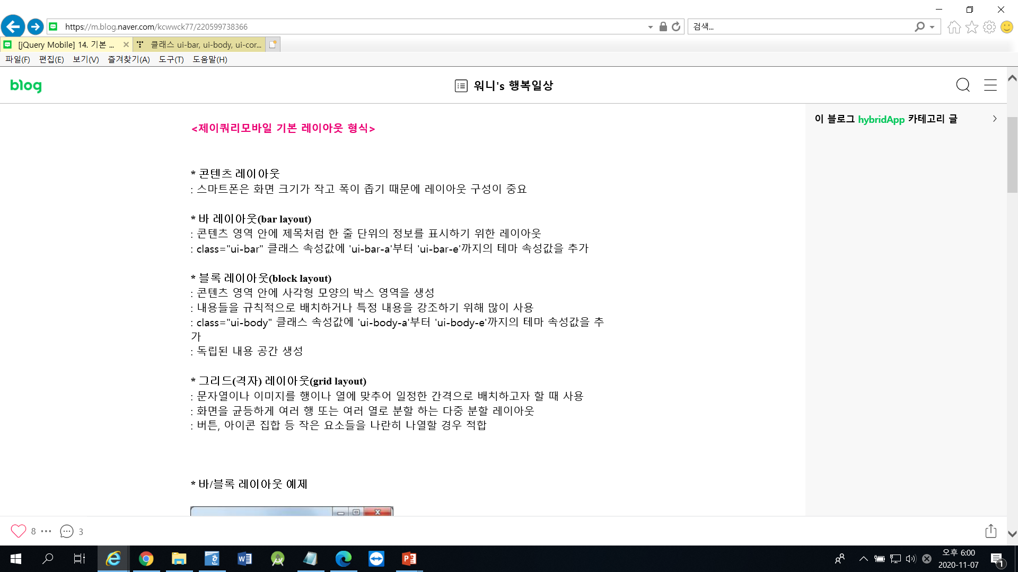
jQuerymobile에서 기본 레이아웃의 형식

Slide 3
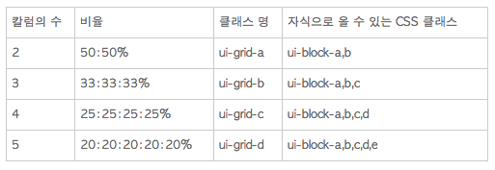
그리드 레이아웃의 개요
jQuery Mobile에서 콘텐츠를 출력하는 방법으로 heading(H1 ~ H6), 리스트(list), 테이블(table) 등에 관련된
기본 HTML엘리먼트 태그를 사용
행과 열단위로 출력하는 그리드 레이아웃을 이용하면 콘텐츠를 다양하게 활용
Grid (그리드)
콘텐츠 배치 방법 지정
배치하려는 컨텐츠를 포함하고 있는 컨테이너 엘리먼트에 배치 방식에 해당하는 클래스 이름을 부여
클래스 이름
Class=ui-grid- *

Slide 4
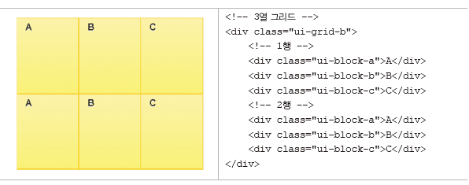
그리드 레이아웃의 예
2행 3열의 그리드 레이아웃

Slide 5
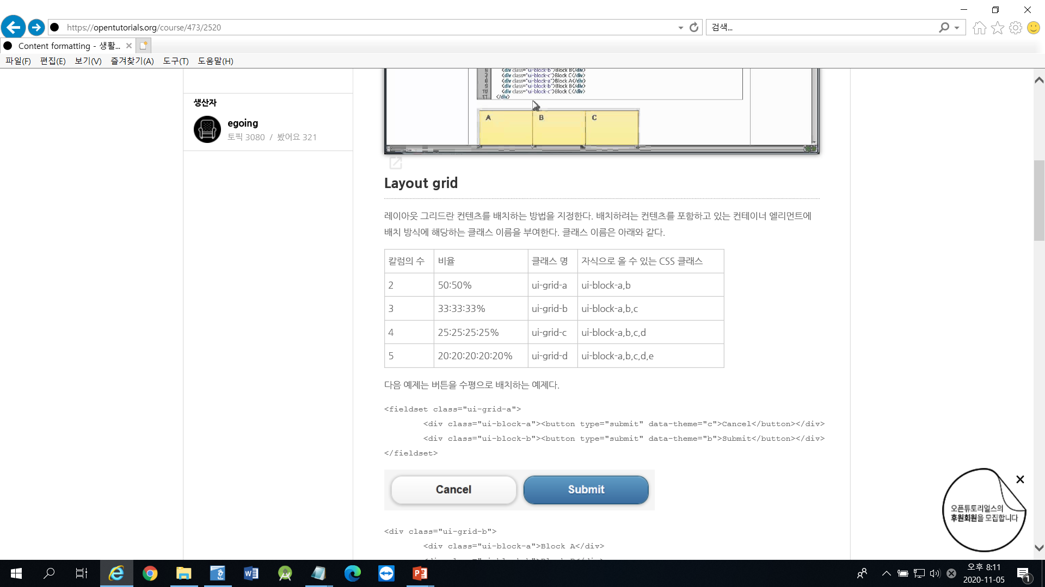
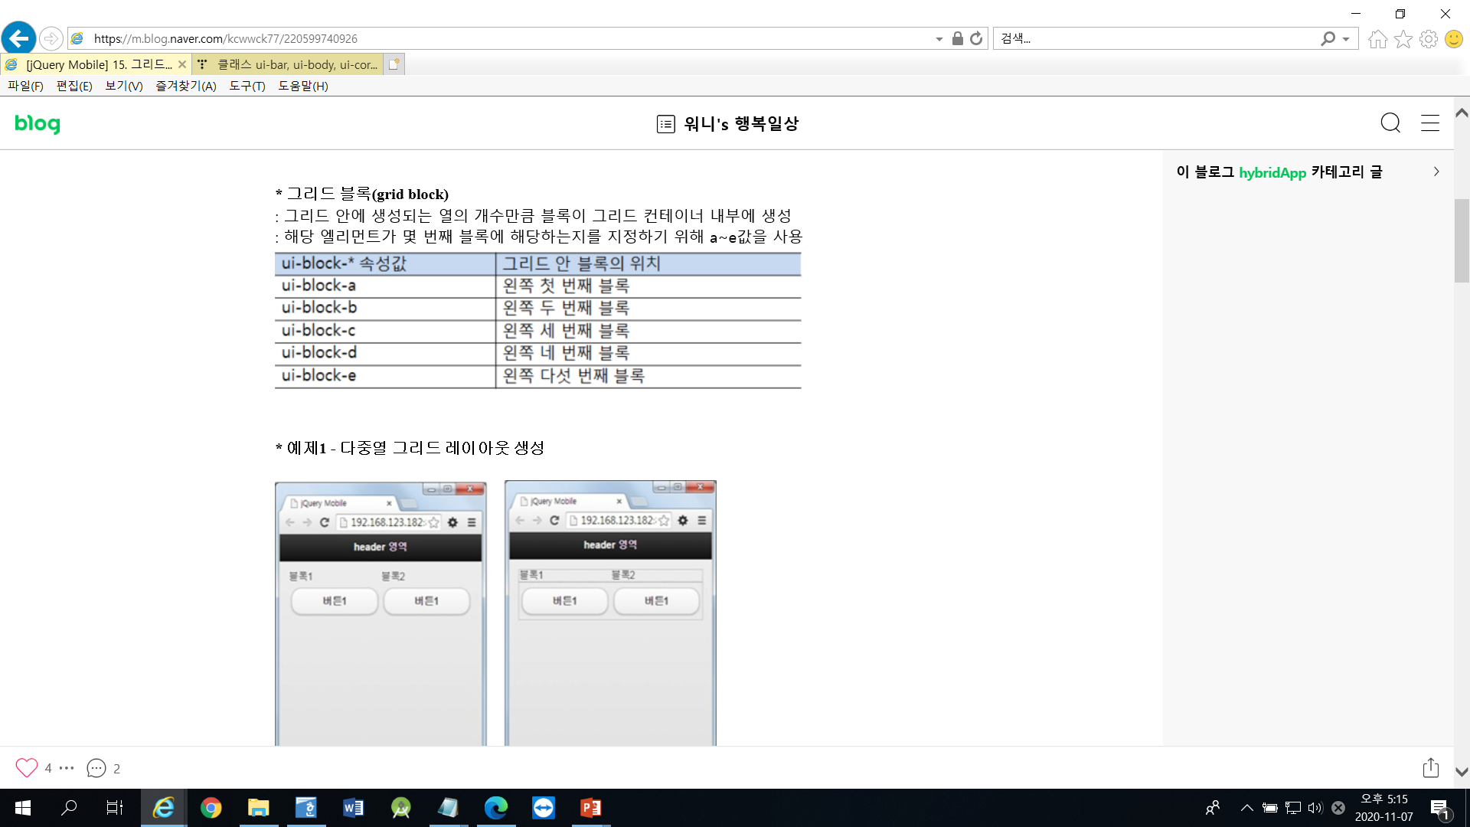
그리드 레이아웃(Ggrid Layout)
그리드 레이아웃이란 컨텐츠를 배치하는 방법을 지정한다.
배치하려는 컨텐츠를 포함하고 있는 컨테이너 엘리먼트에 배치 방식에 해당하는 클래스 이름을 부여한다.
클래스 이름은 아래와 같다.
예 : <div>태그에 class=“ui-grid-a” 클래스 속성을 지정하면 2개의 열로 분할되는 그리드 컨테이너가 생성

Slide 6
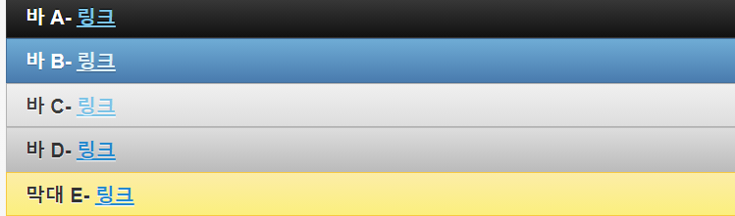
bar 테마색
기본 테마에는 다음과 같은 5 개의 막대 스타일이 포함
기본적으로 프레임 워크는 "a"견본을 모든 머리글 및 바닥 글에 할당
이는 일반적으로 응용 프로그램에서 높은 시각적 우선 순위가 부여되기 때문
막대의 색상을 다른 견본 색상으로 설정하려면 data-theme머리글 또는 바닥 글에 속성을 추가하고 대체 견본 문자 (예 : "b"또는 "d")를 지정하면 지정된 테마 견본 색상이 적용

Slide 7
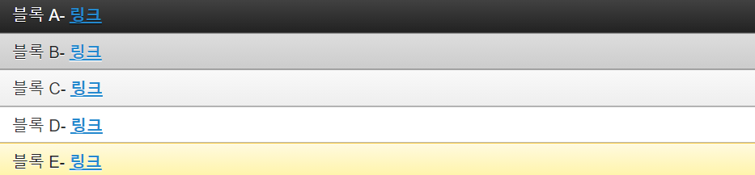
콘텐츠 block 테마색
기본 테마에는 테마의 헤더 색상 견본과 조정되도록 설계된 컨텐츠 블록에서 사용하기위한 색상 견본 값도 포함
테마가 콘텐츠 블록에 지정되지 않은 경우 프레임 워크는 다음과 같이 기본 헤더 "a"에 대한 대비를 최대화하기 위해 기본적으로 "c"로 설정

Slide 8
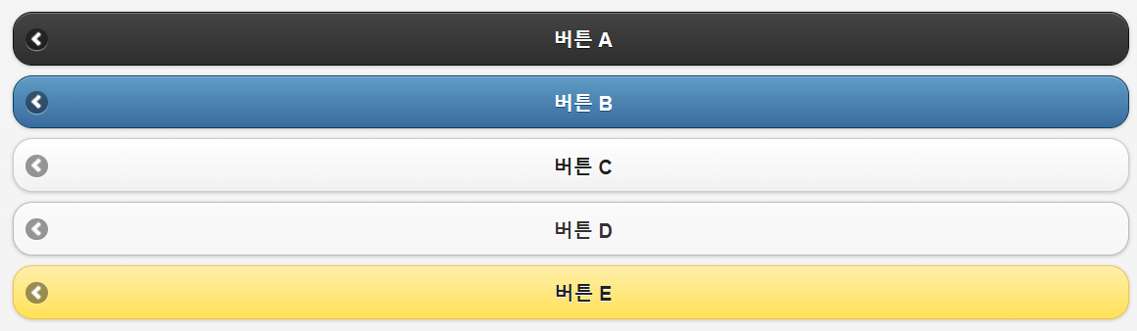
버튼에는 일반, 호버 / 포커스 및 누른 상태에 대한 스타일 색상

Slide 9
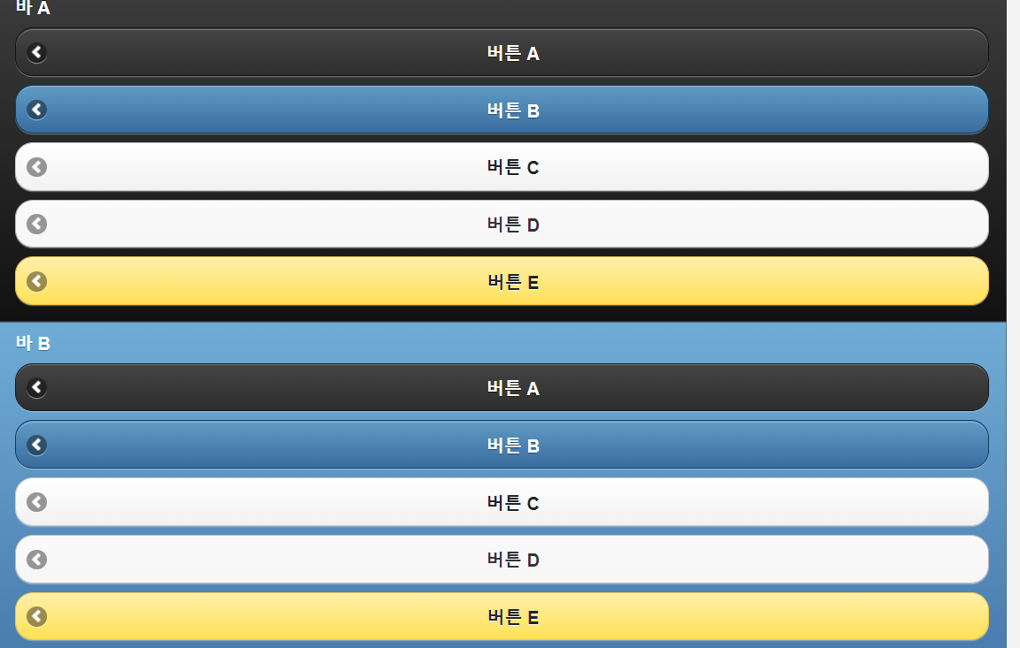
bar와 컨텐츠 배경색

Slide 10
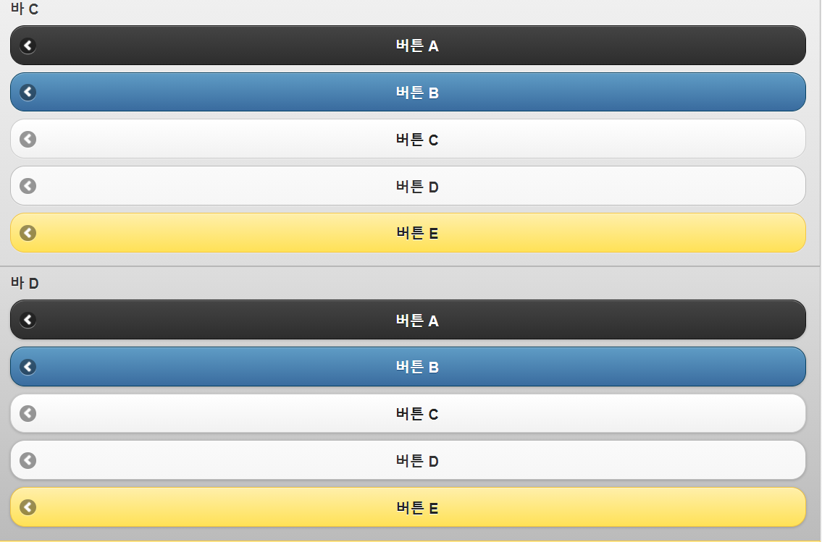

Slide 11
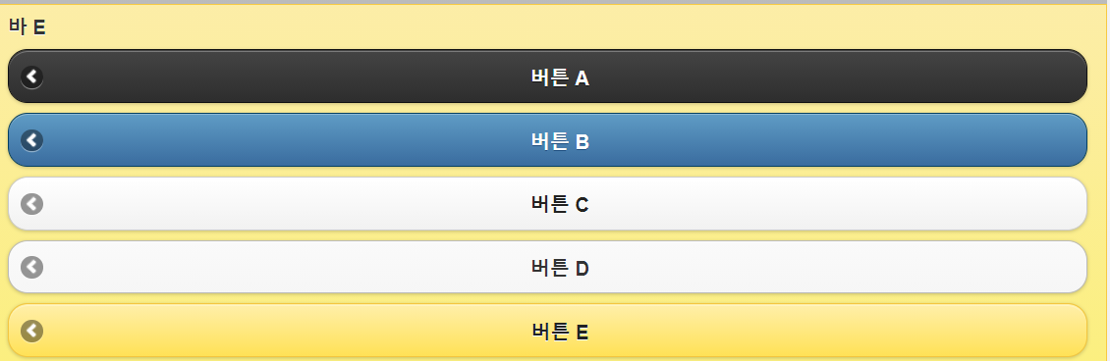
참조사이트
https://demos.jquerymobile.com/1.3.0-rc.1/docs/content/content-grids.html

Slide 12
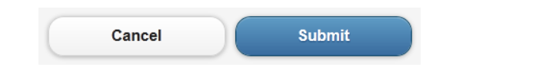
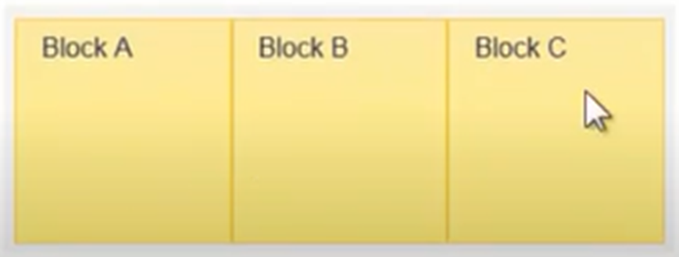
버튼을 수평으로 배치하는 예제
<fieldset class="ui-grid-a">
<div class="ui-block-a"><button type="submit" data-theme="c">Cancel</button></div>
<div class="ui-block-b"><button type="submit" data-theme="b">Submit</button></div>
</fieldset>
그리드와 블럭
<div class="ui-grid-b">
<div class="ui-block-a">Block A</div>
<div class="ui-block-b">Block B</div>
<div class="ui-block-c">Block C</div>
</div><!-- /grid-b -->

Slide 13
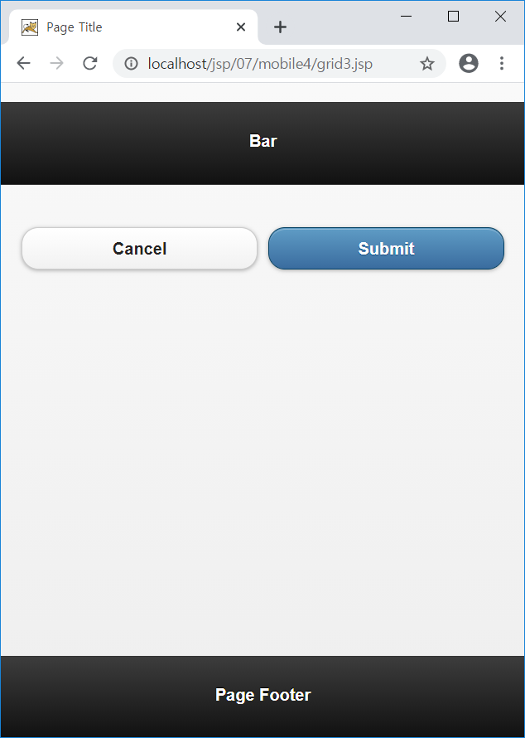
실습예제
<%@ include file="../../include/jQueryMobile.inc" %>
<!DOCTYPE html>
<html>
<head>
<title>Page Title</title>
<meta name="viewport" content="width=device-width, initial-scale=1">
<link rel="stylesheet" href="http://code.jquery.com/mobile/1.1.0/jquery.mobile-1.1.0.min.css" />
<script src="http://code.jquery.com/jquery-1.7.1.min.js"></script>
<script src="http://code.jquery.com/mobile/1.1.0/jquery.mobile-1.1.0.min.js"></script>
</head>
<body>
<!-- Start of second page -->
<div data-role="page" id="bar">
<div data-role="header">
<h1>Bar</h1>
</div><!-- /header -->
<div data-role="content">
<fieldset class="ui-grid-a">
<div class="ui-block-a"><button type="submit" data-theme="c">Cancel</button></div>
<div class="ui-block-b"><button type="submit" data-theme="b">Submit</button></div>
</fieldset>
</div><!-- /content -->
<div data-role="footer" data-position="fixed">
<h4>Page Footer</h4>
</div><!-- /footer -->
</div><!-- /page -->
</body>
</html>

Slide 14
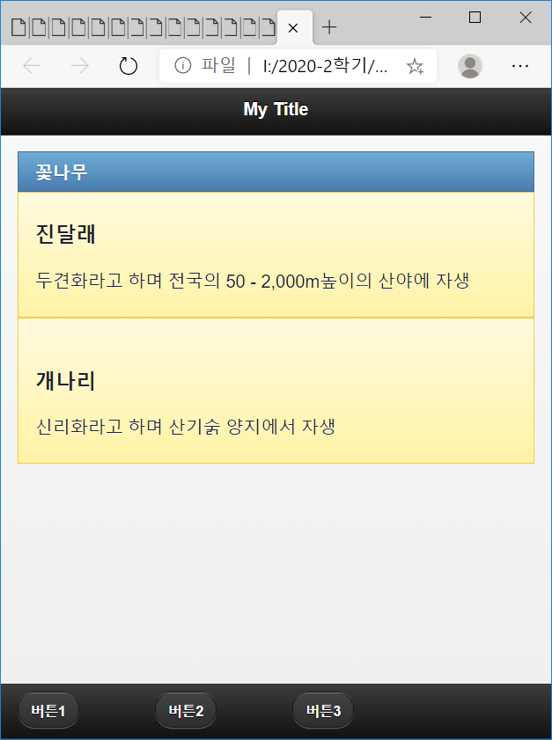
bar와 block
<!DOCTYPE HTML>
<%@ page contentType="text/html;charset=euc-kr"%>
<html>
<head>
<title>My Page</title>
<meta name="viewport" content="width=device-width, initial-scale=1">
<link rel="stylesheet" href="http://code.jquery.com/mobile/1.1.0/jquery.mobile-1.1.0.min.css" />
<script src="https://ajax.googleapis.com/ajax/libs/jquery/1.7.2/jquery.min.js"></script>
<script src="http://code.jquery.com/mobile/1.1.0/jquery.mobile-1.1.0.min.js"></script>
</head>
<body>
<div data-role="page" id="page1">
<div data-role="header">
<h1>My Title</h1>
</div>
<div data-role="content">
<div class="ui-bar ui-bar-b">꽃나무</div>
<div class="ui-body ui-body-e">
<h3>진달래</h3>
<p> 두견화라고 하며 전국의 50 - 2,000m높이의 산야에 자생</p>
</div>
<div class="ui-body ui-body-e">
<h3>개나리</h3>
<p>신리화라고 하며 산기숡 양지에서 자생</p>
</div>
</div>
<div data-role="footer" class="ui-bar ui-grid-b" data-position="fixed">
<div class="ui-grid-c">
<div class="ui-block-a"><a href="#" data-role="button">버튼1</a></div>
<div class="ui-block-b"><a href="#" data-role="button">버튼2</a></div>
<div class="ui-block-c"><a href="#" data-role="button">버튼3</a></div>
</div>
</body> </html>

Slide 15
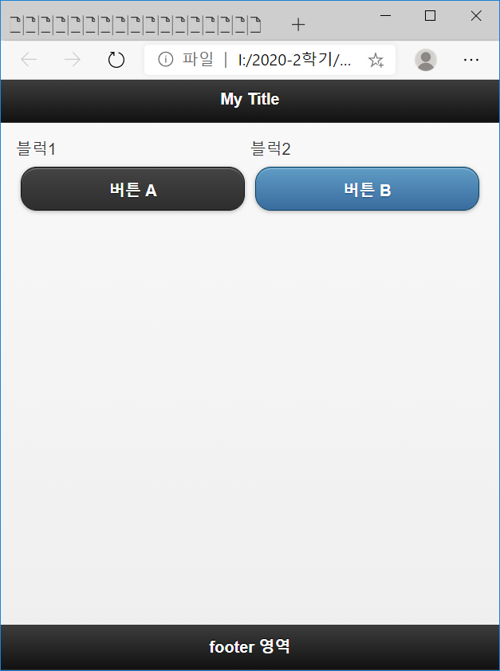
<!DOCTYPE HTML>
<%@ page contentType="text/html;charset=euc-kr"%>
<html> <head>
<title>My Page</title>
<meta name="viewport" content="width=device-width, initial-scale=1">
<link rel="stylesheet" href="http://code.jquery.com/mobile/1.1.0/jquery.mobile-1.1.0.min.css" />
<script src="https://ajax.googleapis.com/ajax/libs/jquery/1.7.2/jquery.min.js"></script>
<script src="http://code.jquery.com/mobile/1.1.0/jquery.mobile-1.1.0.min.js"></script>
</head>
<body>
<div data-role="page" id="page1">
<div data-role="header">
<h1>My Title</h1>
</div>
<div data-role="content">
<div class="ui-grid-a">
<div class="ui-block-a">블럭1</div>
<div class="ui-block-b">블럭2</div>
</div>
<div class="ui-grid-a">
<div class="ui-block-a">
<button type="submit" data-theme="a">버튼 A</button>
</div>
<div class="ui-block-b">
<button type="submit" data-theme="b">버튼 B</button>
</div>
</div>
</div>
<div data-role="footer" data-position="fixed">
<h4>footer 영역</h4>
</div>
</div>
</body> </html>

Slide 16
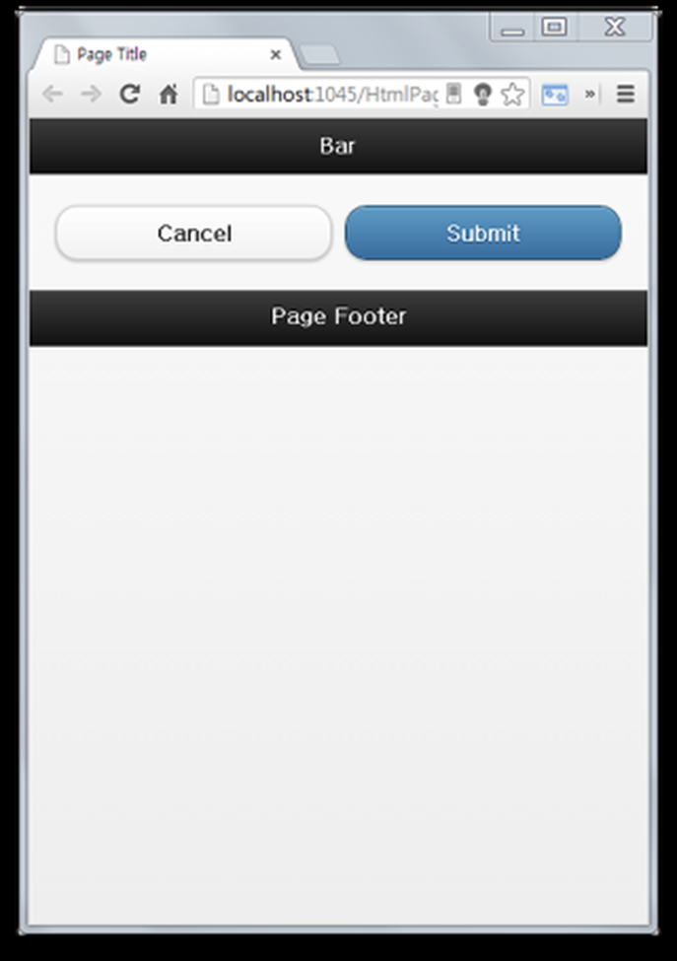
버튼을 수평으로 배치하기(버튼을 50%:50%로 배치) 실습예제
<!DOCTYPE html>
<html>
<head>
<title>Page Title</title>
<meta name="viewport" content="width=device-width, initial-scale=1">
<link rel="stylesheet" href="http://code.jquery.com/mobile/1.1.0/jquery.mobile-1.1.0.min.css" />
<script src="http://code.jquery.com/jquery-1.7.1.min.js"></script>
<script src="http://code.jquery.com/mobile/1.1.0/jquery.mobile-1.1.0.min.js"></script>
</head>
<body>
<!-- Start of second page -->
<div data-role="page" id="bar">
<div data-role="header">
<h1>Bar</h1>
</div><!-- /header -->
<div data-role="content">
<fieldset class="ui-grid-a">
<div class="ui-block-a"><button type="submit" data-theme="c">Cancel</button></div>
<div class="ui-block-b"><button type="submit" data-theme="b">Submit</button></div>
</fieldset>
</div><!-- /content -->
<div data-role="footer">
<h4>Page Footer</h4>
</div><!-- /footer -->
</div><!-- /page -->
</body>
</html>

Slide 17
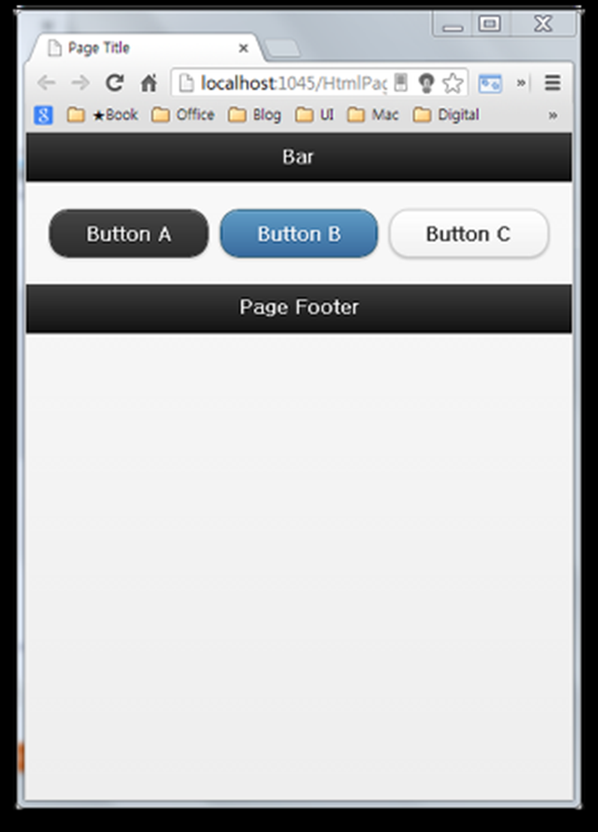
버튼을 세 구분으로 나누기 (33%:33%:33% 로 버튼 배치) 실습예제
<!DOCTYPE html>
<html>
<head>
<title>Page Title</title>
<meta name="viewport" content="width=device-width, initial-scale=1">
<link rel="stylesheet" href="http://code.jquery.com/mobile/1.1.0/jquery.mobile-1.1.0.min.css" />
<script src="http://code.jquery.com/jquery-1.7.1.min.js"></script>
<script src="http://code.jquery.com/mobile/1.1.0/jquery.mobile-1.1.0.min.js"></script>
</head>
<body>
<!-- Start of second page -->
<div data-role="page" id="bar">
<div data-role="header">
<h1>Bar</h1>
</div><!-- /header -->
<div data-role="content">
<div class="ui-grid-b">
<div class="ui-block-a">
<button type="submit" data-theme="a">Button A</button></div>
<div class="ui-block-b">
<button type="submit" data-theme="b">Button B</button></div>
<div class="ui-block-c">
<button type="submit" data-theme="c">Button C</button></div>
</div>
<!-- /grid-b -->
</div>
<!-- /content -->
<div data-role="footer">
<h4>Page Footer</h4>
</div><!-- /footer -->
</div><!-- /page -->
</body>
</html>

Slide 18
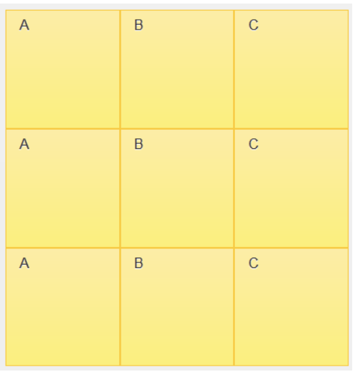
행을 나누고 싶을 때는 ui-block-* 클래스를 중복해서 사용한다.
<div class="ui-grid-b">
<div class="ui-block-a">Block A</div>
<div class="ui-block-b">Block B</div>
<div class="ui-block-c">Block C</div>
<div class="ui-block-a">Block A</div>
<div class="ui-block-b">Block B</div>
<div class="ui-block-c">Block C</div>
<div class="ui-block-a">Block A</div>
<div class="ui-block-b">Block B</div>
<div class="ui-block-c">Block C</div>
</div>

Slide 19
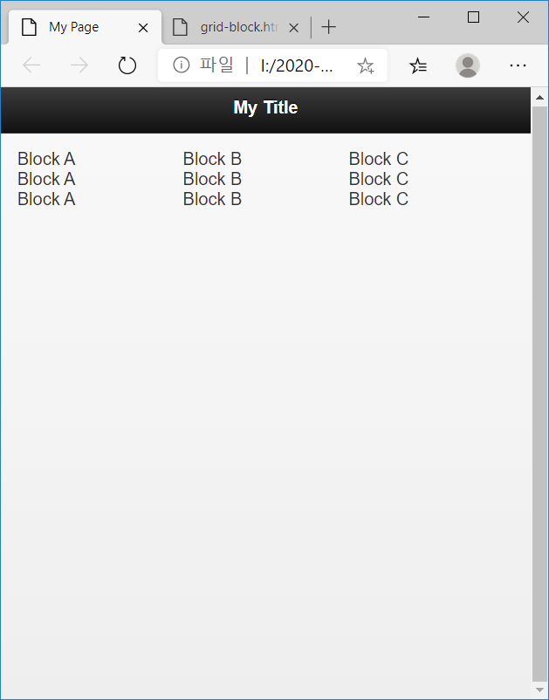
Grid-block 실습예제
<!DOCTYPE HTML>
<%@ page contentType="text/html;charset=euc-kr"%>
<html>
<head>
<title>My Page</title>
<meta name="viewport" content="width=device-width, initial-scale=1">
<link rel="stylesheet" href="http://code.jquery.com/mobile/1.1.0/jquery.mobile-1.1.0.min.css" />
<script src="https://ajax.googleapis.com/ajax/libs/jquery/1.7.2/jquery.min.js"></script>
<script src="http://code.jquery.com/mobile/1.1.0/jquery.mobile-1.1.0.min.js"></script>
</head>
<body>
<div data-role="page">
<div data-role="header">
<h1>My Title</h1>
</div><!-- /header -->
<div data-role="content">
<div class="ui-grid-b">
<div class="ui-block-a">Block A</div>
<div class="ui-block-b">Block B</div>
<div class="ui-block-c">Block C</div>
<div class="ui-block-a">Block A</div>
<div class="ui-block-b">Block B</div>
<div class="ui-block-c">Block C</div>
<div class="ui-block-a">Block A</div>
<div class="ui-block-b">Block B</div>
<div class="ui-block-c">Block C</div>
</div>
</div><!-- /content -->
</div><!-- /page -->
</body> </html>

Slide 20
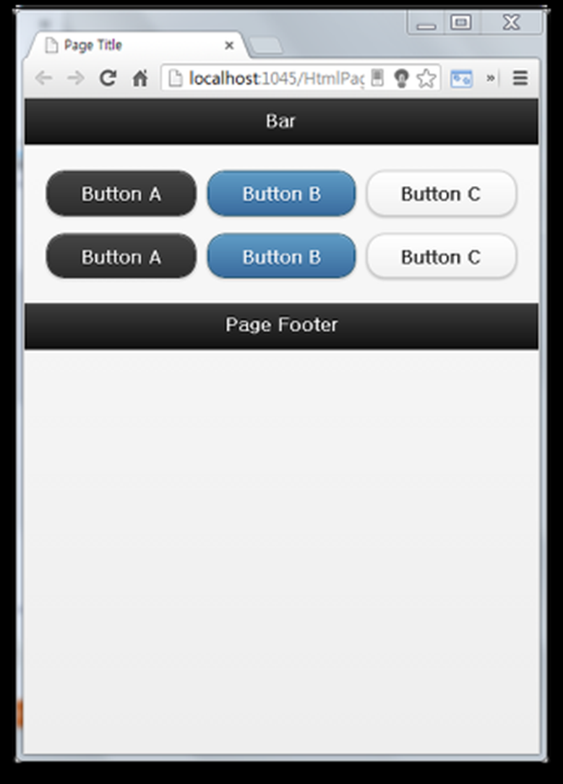
행으로 배치하기(ui-block-"을 반복) 실습예제
<!DOCTYPE html>
<html>
<head>
<title>Page Title</title>
<meta name="viewport" content="width=device-width, initial-scale=1">
<link rel="stylesheet" href="http://code.jquery.com/mobile/1.1.0/jquery.mobile-1.1.0.min.css" />
<script src="http://code.jquery.com/jquery-1.7.1.min.js"></script>
<script src="http://code.jquery.com/mobile/1.1.0/jquery.mobile-1.1.0.min.js"></script>
</head>
<body>
<!-- Start of second page -->
<div data-role="page" id="bar">
<div data-role="header">
<h1>Bar</h1>
</div><!-- /header -->
<div data-role="content">
<div class="ui-grid-b">
<div class="ui-block-a">
<button type="submit" data-theme="a">Button A</button>
</div>
<div class="ui-block-b">
<button type="submit" data-theme="b">Button B</button>
</div>
<div class="ui-block-c">
<button type="submit" data-theme="c">Button C</button>
</div>
<div class="ui-block-a">
<button type="submit" data-theme="a">Button A</button>
</div>
<div class="ui-block-b">
<button type="submit" data-theme="b">Button B</button>
</div>
<div class="ui-block-c">
<button type="submit" data-theme="c">Button C</button>
</div>
</div>
<!-- /grid-b -->
</div>
<!-- /content -->
<div data-role="footer">
<h4>Page Footer</h4>
</div><!-- /footer -->
</div><!-- /page -->
</body>
</html>

Slide 21
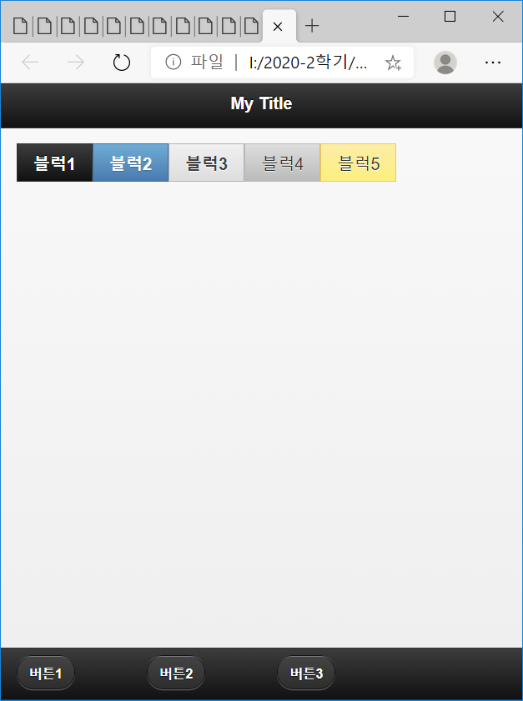
클래스 ui-bar
클래스 ui-bar 는 한 섹션의 타이틀을 나타낼때 주로 사용하며 바 형태의 모양을 만들어 준다.
ui-bar-a, ui-bar-b는 테마를 선택해준다.
ui-bar-a : 회색 배경에 검정색 글자
ui-bar-b : 검정색 배경에 흰색 글자
<!DOCTYPE HTML>
<%@ page contentType="text/html;charset=euc-kr"%>
<html><head>
<title>My Page</title>
<meta name="viewport" content="width=device-width, initial-scale=1">
<link rel="stylesheet" href="http://code.jquery.com/mobile/1.1.0/jquery.mobile-1.1.0.min.css" />
<script src="https://ajax.googleapis.com/ajax/libs/jquery/1.7.2/jquery.min.js"></script>
<script src="http://code.jquery.com/mobile/1.1.0/jquery.mobile-1.1.0.min.js"></script>
</head>
<body>
<div data-role="page" id="page1">
<div data-role="header">
<h1>My Title</h1> </div>
<div data-role="content">
<div class="ui-grid-e">
<div class="ui-block-a"><div class="ui-bar ui-bar-a">블럭1</div></div>
<div class="ui-block-b"><div class="ui-bar ui-bar-b">블럭2</div></div>
<div class="ui-block-c"><div class="ui-bar ui-bar-c">블럭3</div></div>
<div class="ui-block-d"><div class="ui-bar ui-bar-d">블럭4</div></div>
<div class="ui-block-e"><div class="ui-bar ui-bar-e">블럭5</div></div>
</div>
</div>
<div data-role="footer" class="ui-bar ui-grid-b" data-position="fixed">
<div class="ui-grid-c">
<div class="ui-block-a"><a href="#" data-role="button">버튼1</a></div>
<div class="ui-block-b"><a href="#" data-role="button">버튼2</a></div>
<div class="ui-block-c"><a href="#" data-role="button">버튼3</a></div>
</div>
</div></div></body> </html>

Slide 22
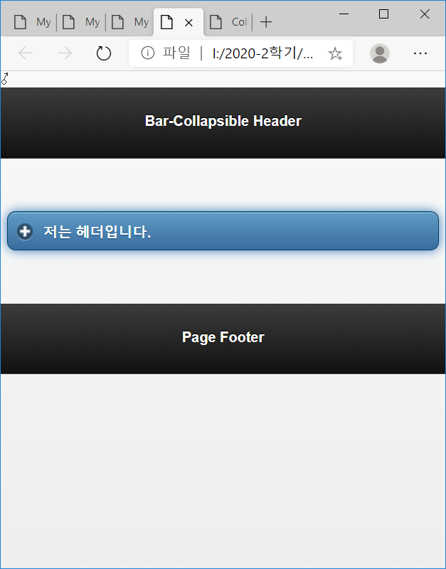
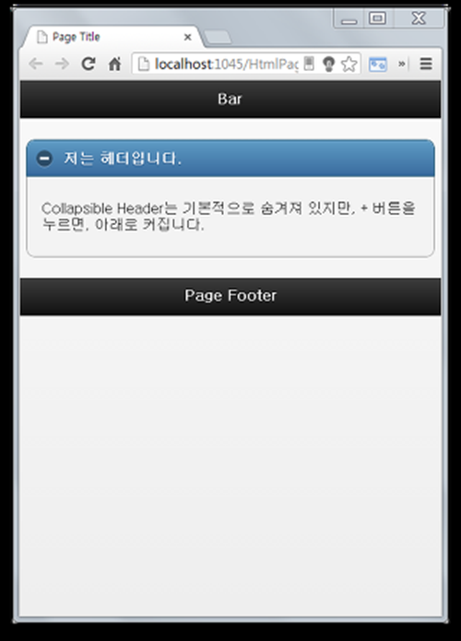
Collapsible Header 실습예제
<!DOCTYPE html>
<html>
<head>
<title>Page Title</title>
<meta name="viewport" content="width=device-width, initial-scale=1">
<link rel="stylesheet" href="http://code.jquery.com/mobile/1.1.0/jquery.mobile-1.1.0.min.css" />
<script src="http://code.jquery.com/jquery-1.7.1.min.js"></script>
<script src="http://code.jquery.com/mobile/1.1.0/jquery.mobile-1.1.0.min.js"></script>
</head>
<body>
<!-- Start of second page -->
<div data-role="page" id="bar">
<div data-role="header">
<h1>Bar-Collapsible Header</h1>
</div>
<!-- /header -->
<div data-role="content">
<div data-role="collapsible" data-theme="b" data-content-theme="b">
<h3>저는 헤더입니다.</h3>
<p>Collapsible Header는 기본적으로 숨겨져 있지만, + 버튼을 누르면, 아래로 커집니다.</p>
</div>
</div>
<!-- /content -->
<div data-role="footer">
<h4>Page Footer</h4>
</div><!-- /footer -->
</div><!-- /page -->
</body>
</html>

Slide 23
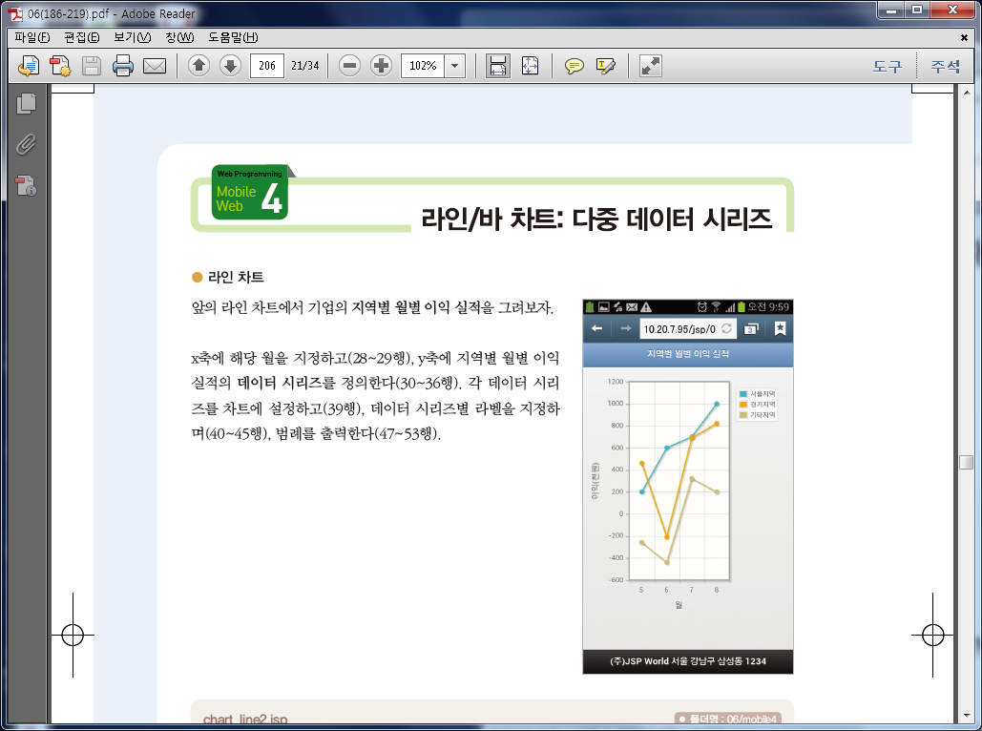
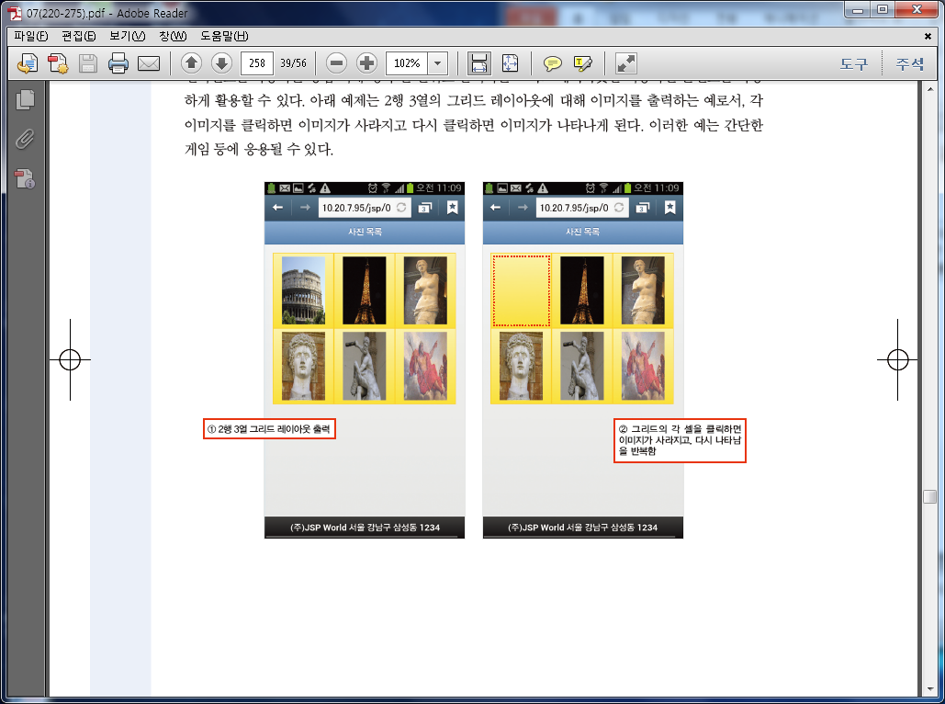
그리드 레이아웃을 이용한 이미지 목록과 이벤트 처리
2행 3열의 그리드 레이아웃에 대해 이미지를 출력 예
각 이미지를 클릭하면 이미지가 사라지고 다시 클릭하면 이미지가 나타남
간단한 게임 등에 응용

Slide 24
그리드 레이아웃의 예
2행 3열의 그리드 레이아웃

Slide 25
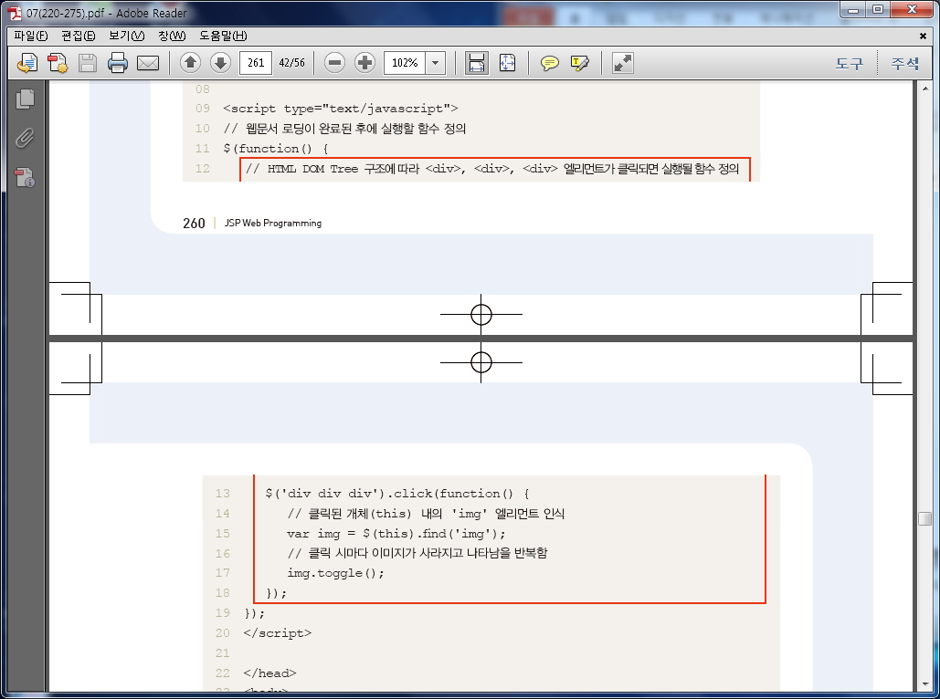
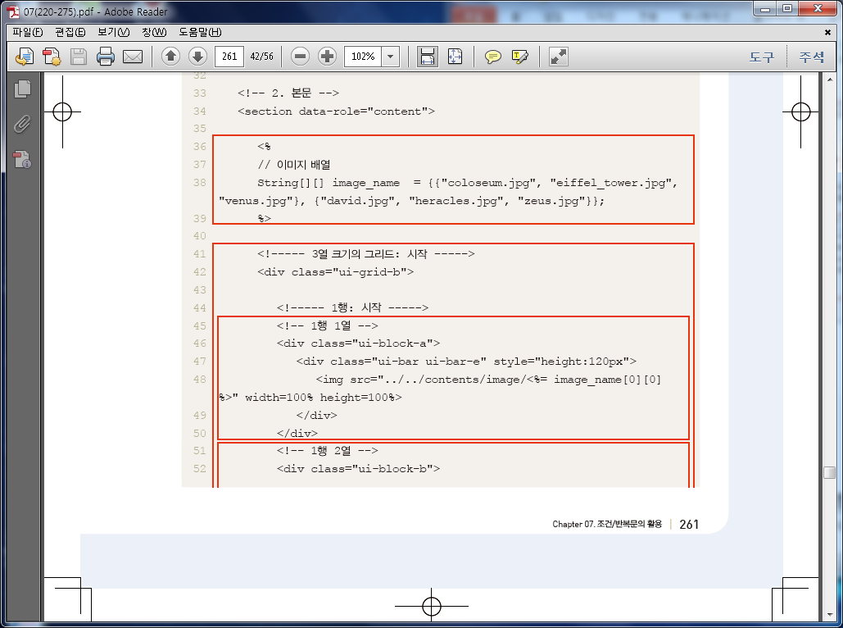
실습예제

Slide 26
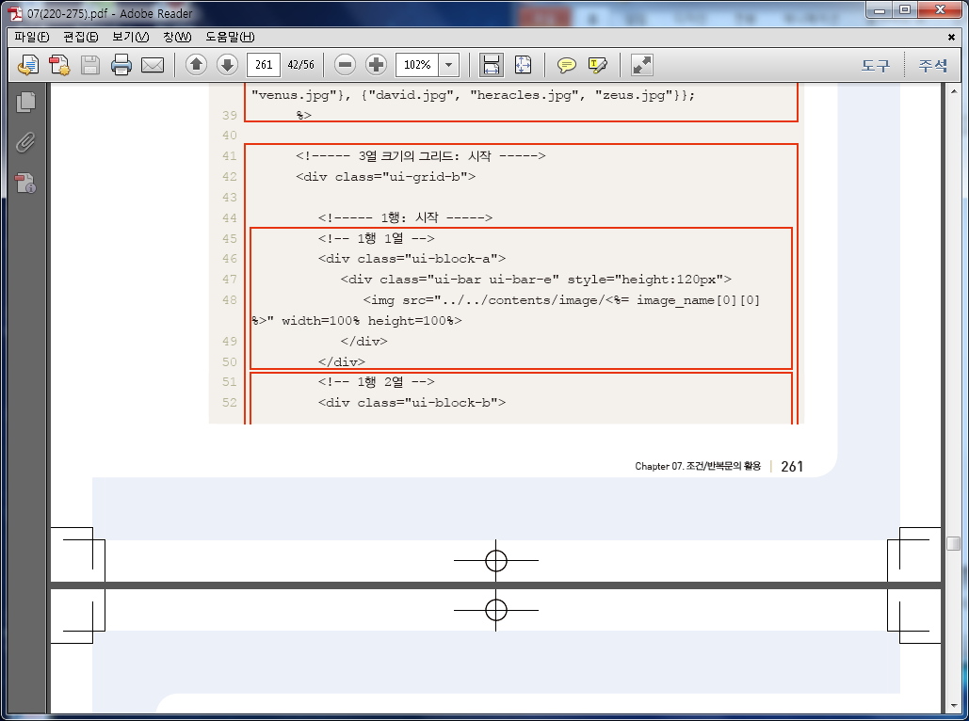
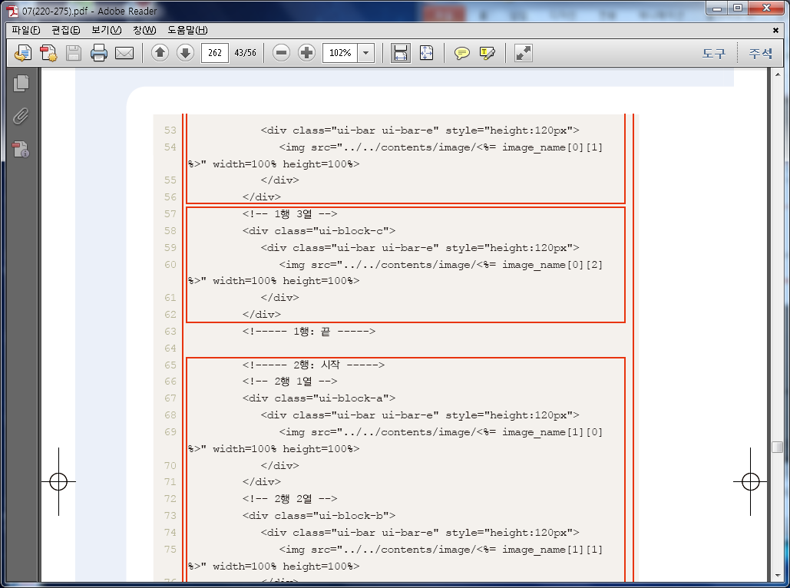
계속

Slide 27
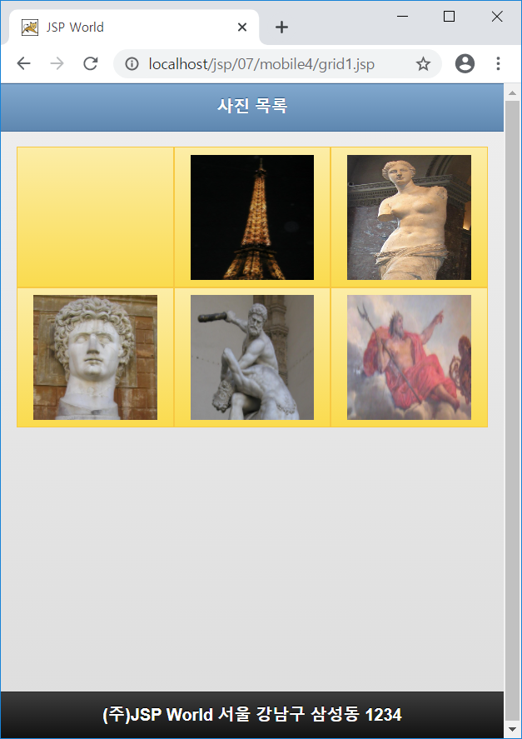
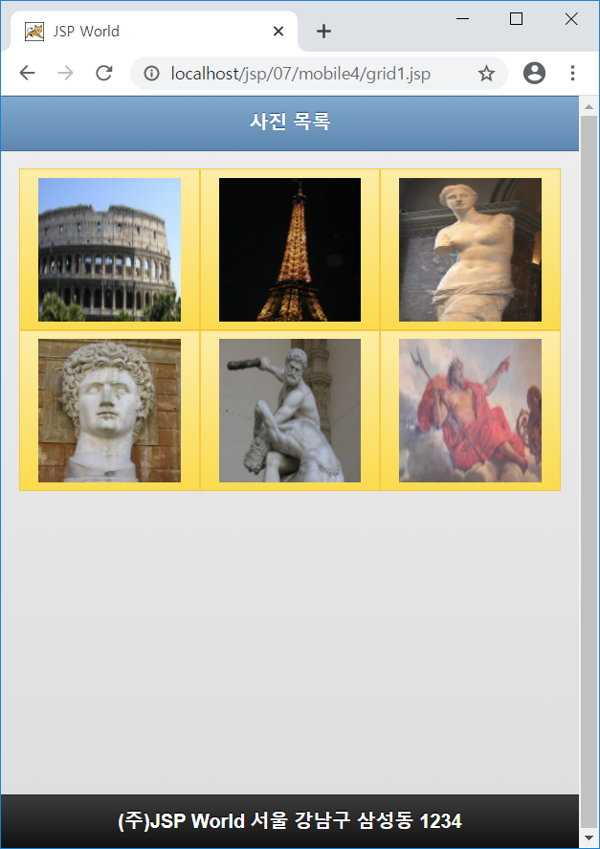
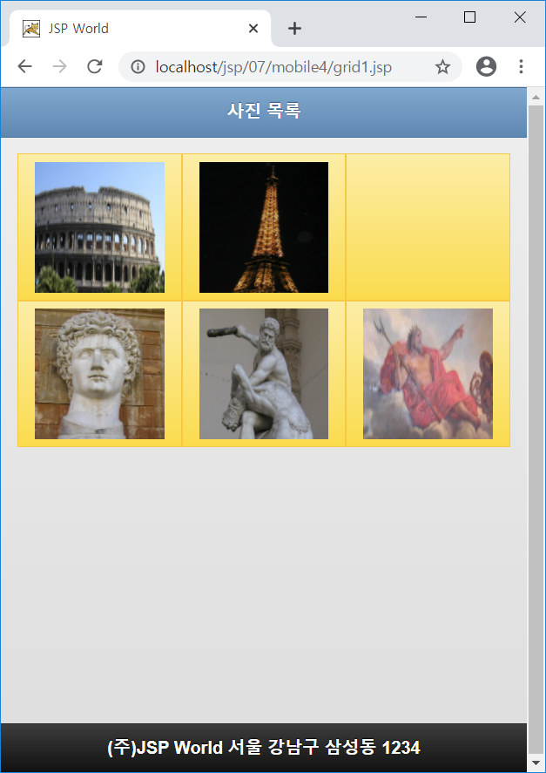
2행3열의 그림 뒤집기 실습예제

Slide 28
Ex-grid1.jsp
<!DOCTYPE HTML>
<%@ page contentType="text/html;charset=euc-kr"%>
<html>
<head>
<title>JSP World</title>
<meta name="viewport" content="width=device-width, initial-scale=1">
<%@ include file="../../include/jQueryMobile.inc" %>
<script type="text/javascript">
// 웹문서 로딩이 완료된 후에 실행할 함수 정의
$(function() {
// HTML DOM Tree 구조에 따라 <div>, <div>, <div> 엘리먼트가 클릭되면 실행될 함수 정의
$('div div div').click(function() {
// 클릭된 개체(this) 내의 'img' 엘리먼트 인식
var img = $(this).find('img');
// 클릭 시마다 이미지가 사라자고 나타남을 반복함
img.toggle();
});
});
</script></head>
<body>
<section data-role="page">
<!-- 1. 헤더 -->
<header data-role="header" data-theme="b">
<!-- 헤더 타이틀 -->
<h1>사진 목록</h1>
</header>
<!-- 2. 본문 -->
<section data-role="content">
<%
// 이미지 배열
String[][] image_name = {{"coloseum.jpg", "eiffel_tower.jpg", "venus.jpg"}, {"david.jpg", "heracles.jpg", "zeus.jpg"}};
%>

Slide 29
<!----- 3열 크기의 그리드: 시작 ----->
<div class="ui-grid-b">
<!----- 1행: 시작 ----->
<!-- 1행 1열 -->
<div class="ui-block-a">
<div class="ui-bar ui-bar-e" style="height:120px">
<img src="../../contents/image/<%= image_name[0][0] %>" width=100% height=100%>
</div></div>
<!-- 1행 2열 -->
<div class="ui-block-b">
<div class="ui-bar ui-bar-e" style="height:120px">
<img src="../../contents/image/<%= image_name[0][1] %>" width=100% height=100%>
</div></div>
<!-- 1행 3열 -->
<div class="ui-block-c">
<div class="ui-bar ui-bar-e" style="height:120px">
<img src="../../contents/image/<%= image_name[0][2] %>" width=100% height=100%>
</div></div>
<!----- 1행: 끝 ----->
<!----- 2행: 시작 ----->
<!-- 2행 1열 -->
<div class="ui-block-a">
<div class="ui-bar ui-bar-e" style="height:120px">
<img src="../../contents/image/<%= image_name[1][0] %>" width=100% height=100%>
</div></div>
<!-- 2행 2열 -->
<div class="ui-block-b">
<div class="ui-bar ui-bar-e" style="height:120px">
<img src="../../contents/image/<%= image_name[1][1] %>" width=100% height=100%>
</div></div>
<!-- 2행 3열 -->
<div class="ui-block-c">
<div class="ui-bar ui-bar-e" style="height:120px">
<img src="../../contents/image/<%= image_name[1][2] %>" width=100% height=100%>
</div></div>
<!----- 2행: 끝 ----->
</div>
<!----- 3열 크기의 그리드: 끝 ----->
</section>
<!-- 3. 푸터 -->
<footer data-role="footer" data-theme="a" data-position="fixed">
<%@ include file="../../include/businessInfo.inc" %>
</footer>
</section>
</body>
</html>

Slide 30
Ex-grid2.jsp(반복문 사용)
<!DOCTYPE HTML>
<%@ page contentType="text/html;charset=euc-kr"%>
<html>
<head>
<title>JSP World</title>
<meta name="viewport" content="width=device-width, initial-scale=1">
<%@ include file="../../include/jQueryMobile.inc" %>
<script type="text/javascript">
// 웹문서 로딩이 완료된 후에 실행할 함수 정의
$(function() {
// HTML DOM Tree 구조에 따라 <ul>, <li>, <a> 엘리먼트가 클릭되면 실행될 함수 정의
$('div div div').click(function() {
// 클릭된 개체(this) 내의 각 엘리먼트를 찾아(find), 그 속성(attr) 또는 데이터(text) 인식
var img = $(this).find('img');
img.toggle();
});
});
</script>
</head>
<body>
<section data-role="page">
<!-- 1. 헤더 -->
<header data-role="header" data-theme="b">
<!-- 헤더 타이틀 -->
<h1>사진 목록</h1>
</header>

Slide 31
<!-- 2. 본문 -->
<section data-role="content">
<%
// 이미지 배열과 그리드 열 위치 배열
String[][] image_name = {{"coloseum.jpg", "eiffel_tower.jpg", "venus.jpg"}, {"david.jpg", "heracles.jpg", "zeus.jpg"}};
String[] grid_type = {"ui-block-a", "ui-block-b", "ui-block-c"};
%>
<!-- 3열 크기의 그리드 -->
<div class="ui-grid-b">
<%
// 1~2행 반복
for (int i=0; i<2; i++) {
// 1~3열 반복
for (int j=0; j<3; j++) {
%>
<!-- (i+1)행 (j+1)열 -->
<div class="<%= grid_type[j] %>">
<div class="ui-bar ui-bar-e" style="height:120px">
<img src="../../contents/image/<%= image_name[i][j] %>" width=100% height=100%>
</div>
</div>
<%
} // for j
} // for i
%>
</div><!-- /grid-c -->
</section>
<!-- 3. 푸터 -->
<footer data-role="footer" data-theme="a" data-position="fixed">
<%@ include file="../../include/businessInfo.inc" %>
</footer>
</section></body></html>

